Slide 1
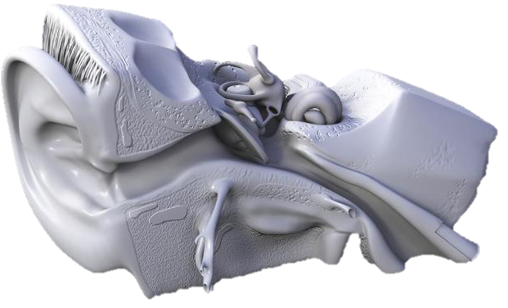
Αισθητήριο Όργανο Ακοής & Χώρου
Ioannis Lazarettos MD PhD Orthopaedic Surgeon

Slide 16
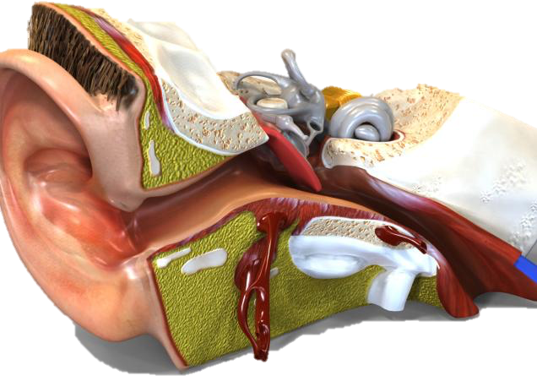

Slide 17
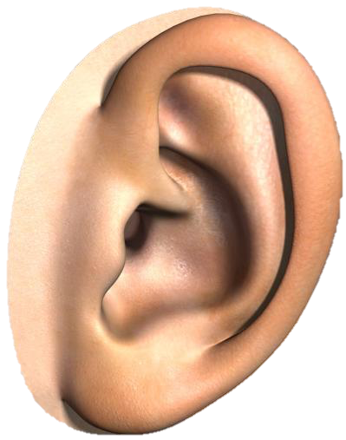

Slide 18
Το όργανο της ακοής και ισορροπίας
Το αυτί
Το όργανο της ακοής και ισορροπίας βρίσκεται μέσα στο λιθοειδές οστό και χωρίζεται σε τρία μέρη:
το έξω αυτί
το μέσο αυτί
το έσω αυτί

Slide 19
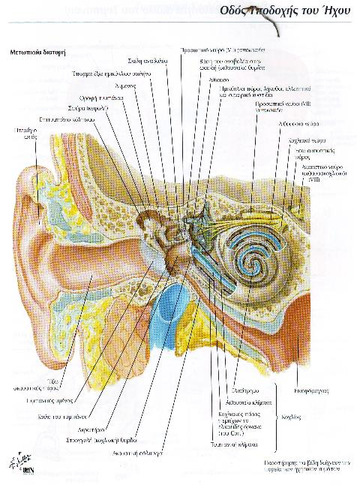

Slide 20
Το έξω αυτί
Αποτελείται από το πτερύγιο και τον έξω ακουστικό πόρο
Το πτερύγιο είναι δερματική πτυχή σε σχήμα χωνιού για καλύτερη συλλογή των ηχητικών κυμάτων στον έξω ακουστικό πόρο
Ο έξω ακουστικός πόρος έχει μήκος 2,5 εκ
Τα έξω 2/3 αποτελούνται από χόνδρο ενώ το έσω 1/3 από οστό
Το εσωτερικό του πόρου καλύπτεται από δέρμα με τρίχες προς τα έξω και με αδένες που εκκρίνουν την κυψελίδα
Το έσω στόμιο του έξω ακουστικού πόρου φράσσεται από το τύμπανο το οποίο χωρίζει τον έξω ακουστικό πόρο από το μέσο αυτί

Slide 21
Το μέσο αυτί
Λέγεται και κοιλότητα του τυμπάνου
Μέσα στην κοιλότητα υπάρχουν τρία μικρά οστάρια:
η σφύρα
ο άκμων
και ο αναβολέας

Slide 22
Το μέσο αυτί
Η σφύρα ακουμπά με το ένα άκρο της στο τύμπανο και με το άλλο στον άκμονα.
Ο άκμονας ακουμπά στον αναβολέα και αυτός με το άλλο άκρο του ακουμπά στην ωοειδή θυρίδα του έσω αυτιού.
Έτσι οι δονήσεις του τύμπανου μεταφέρονται στο έσω αυτί.

Slide 23
Το μέσο αυτί
Η κοιλότητα του τύμπανου επικοινωνεί με τη ρινική μοίρα του φάρυγγα μέσω ενός σωλήνα που λέγεται ευσταχιανή σάλπιγγα.
Έτσι και από τις δύο πλευρές του τύμπανου έχουμε ίση πίεση, την ατμοσφαιρική.

Slide 24
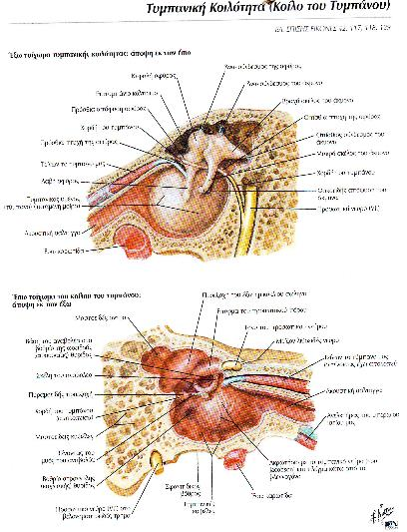

Slide 25
Το έσω αυτί
Αποτελείται από τον οστέϊνο και τον υμενώδη λαβύρινθο.
Ο οστέϊνος λαβύρινθος αποτελείται από τρεις κοιλότητες που επικοινωνούν μεταξύ τους
Την αίθουσα στη μέση
τον κοχλία εμπρός
και τους ημικύκλιους σωλήνες πίσω.

Slide 26
Το έσω αυτί
Μέσα σε αυτές τις οστικές κοιλότητες υπάρχουν πανομοιότυπες μικρότερες μεμβρανώδεις κοιλότητες οι οποίες στο σύνολο τους αποτελούν τον υμενώδη λαβύρινθο
Ο κενός χώρος μεταξύ του οστέϊνου και του υμενώδους λαβύρινθου λέγεται περιλεμφικός χώρος και είναι γεμάτος από ένα υγρό, την έξω λέμφο
Παρόμοιο υγρό υπάρχει μέσα στις κοιλότητες του υμενώδους λαβύρινθου και λέγεται έσω λέμφος

Slide 27
Το έσω αυτί
Η οστέϊνη αίθουσα χωρίζεται από το μέσο αυτί με το μεμβρανώδες κάλυμμα της ωοειδούς θυρίδας, ενώ στην υμενώδη αίθουσα υπάρχουν οι ακουστικές κηλίδες στις οποίες καταλήγουν νευρικές ίνες του αιθουσαίου νεύρου (μεταφέρουν το αίσθημα της ισορροπίας)

Slide 28
Το έσω αυτί
Οι ημικύκλιοι σωλήνες είναι τρεις και είναι προσανατολισμένοι στις τρεις διαστάσεις του χώρου, ενώ τα άκρα τους επικοινωνούν με την αίθουσα.
Στο εσωτερικό του τοιχώματος των υμενωδών ημικυκλίων σωλήνων καταλήγουν νευρικές ίνες του αιθουσαίου νεύρου.

Slide 29
Το έσω αυτί
Ο κοχλίας έχει σχήμα σαν το κέλυφος σαλιγγαριού με έλικες.
Στο εσωτερικό του υμενώδους κοχλία βρίσκεται το όργανο του Korti (όργανο της ακοής, μεταφέρει το αίσθημα της ακοής)

Slide 30
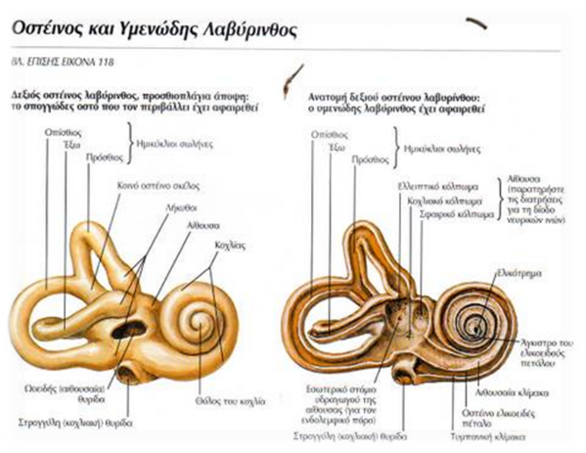

Slide 31
Βιβλιογραφία
1. Αποστολάκης Γ.: Ανατομική του ανθρώπου. Εκδόσεις Παπαζήση, 1968.
2. Καμμάς Αντώνης: Μαθήματα Ανατομικής. Βήτα Ιατρικές Εκδόσεις, 2010.
3. Σάββας Α.: Ανατομική του Ανθρώπου. Εκδόσεις Κυριακίδη, 1979.
4. Σάββας Α.: Επίτομη Ανατομική του Ανθρώπου & Άτλας. Εκδόσεις Κυριακίδη,1980.
5. Platzer Werner: Εγχειρίδιο Ανατομικής του Ανθρώπου με Έγχρωμο Άτλαντα. Εκδόσεις Λίτσας, 1998.
6. Agur A.M.R., Dalley A.F. : Grant’s atlas of anatomy. 13th ed. Lippincott Williams & Wilkins, 2013.
7. Ellis H., Mahadevan V.: Clinical Anatomy. Applied Anatomy for Students and Junior Doctors.13th ed, Willey, 2013.
8. Moore Κ., Agur M.R.Α., Dalley F.Α.: Essential Clinical Anatomy. 4th ed. Lippincott Williams & Wilkins 2012.
9. Netter Frank H.: Atlas of Human Anatomy. 5th Ed. Saunders, 2011.
10. Sobotta: Άτλας Ανατομικής του Ανθρώπου. Γ. Παρισιάνος, 1978

Slide 32
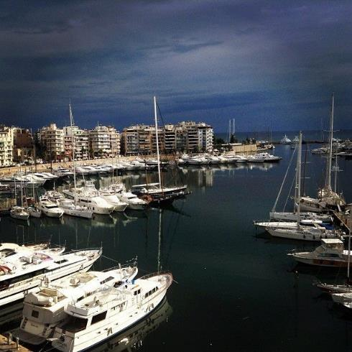
Ευχαριστώ για την Προσοχή σας!

